Slide 1
Ergebnisse der syndromischen Surveillance akuter Atemwegserkrankungen GrippeWeb, Arbeitsgemeinschaft Influenza, ICOSARI Datenstand 26.1.2021

Slide 2
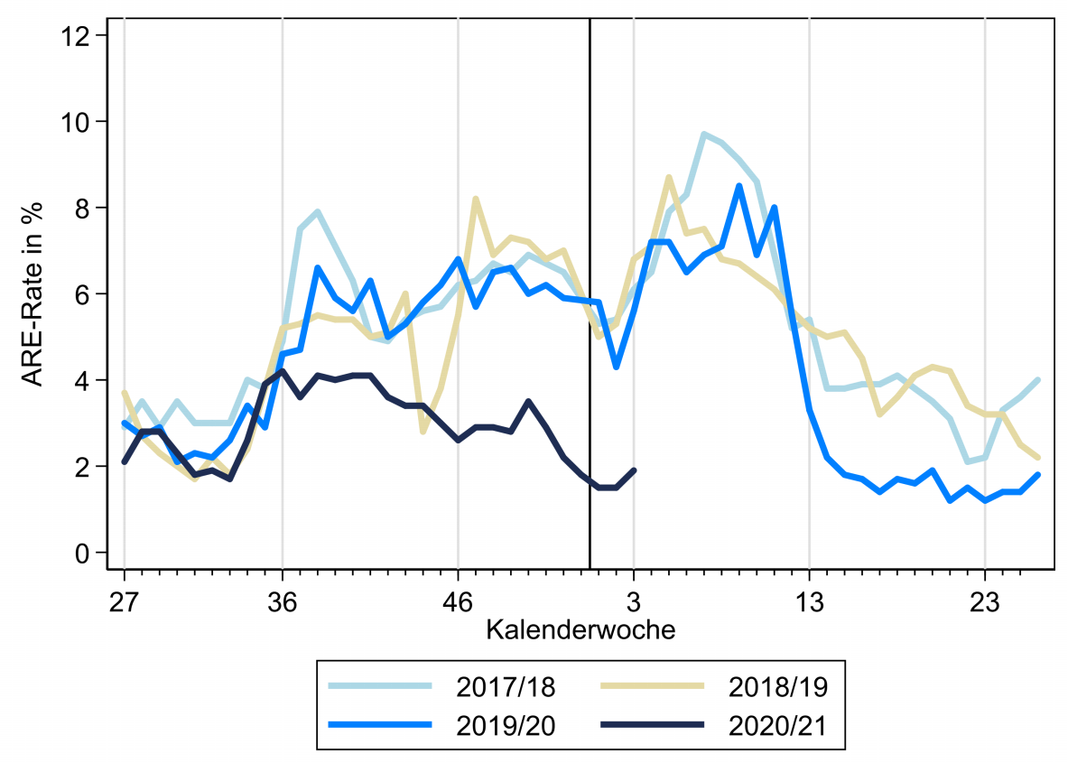
GrippeWeb bis zur 3. KW 2021
Notes:
ARE-Raten in 2. KW stabil geblieben (auch bei Kindern u Erwachsenen relativ stabil). Werte liegen nach wie vor deutlich unter denen der Vorsaisons (seit 36. KW) (die meisten Menschen halten sich an die Kontaktbeschränkungen)

Slide 3
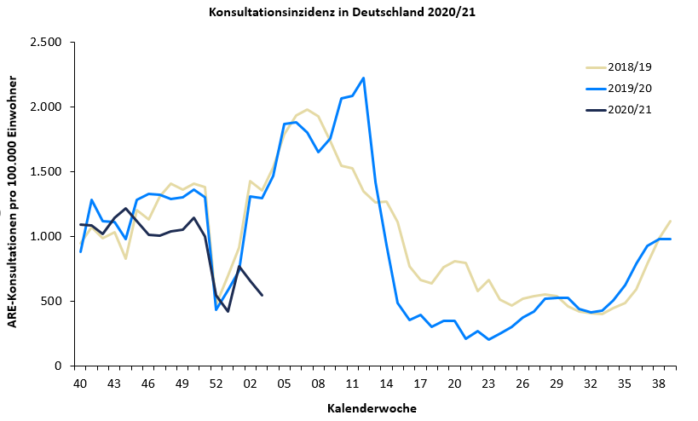
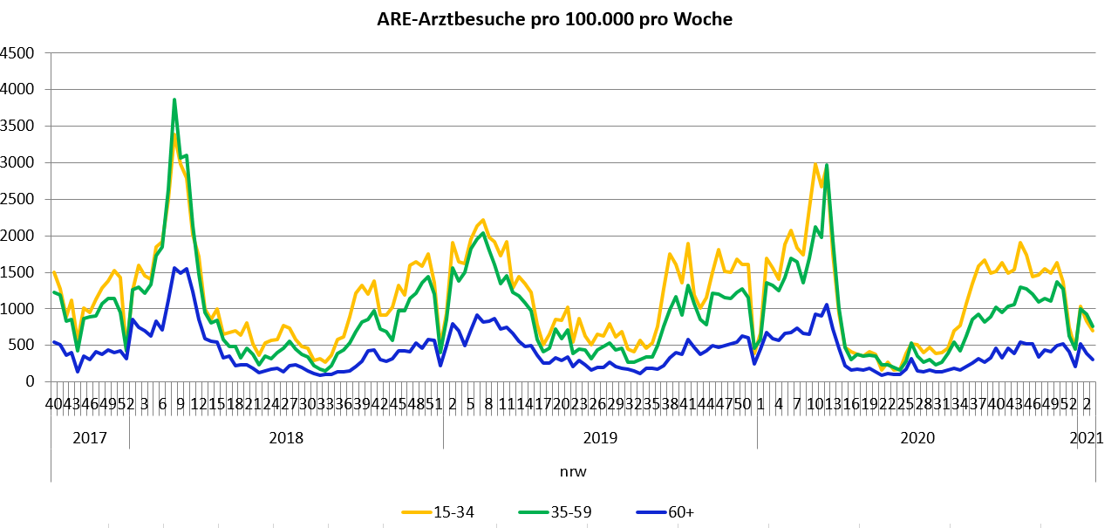
Arbeitsgemeinschaft Influenza ARE-Konsultationen bis zur 3. KW 2021
Der Wert (gesamt) lag in der 3. KW 2021 bei knapp 540 Arzt­konsul­ta­tionen wegen ARE pro 100.000 Einwohner. Auf die Bevölke­rung in Deutschland bezogen entspricht das einer Gesamt-zahl von rund 450.000 Arzt­besuchen wegen akuter Atem­wegs­er­kran­kungen.
Nordrhein-
Westfalen

Slide 4
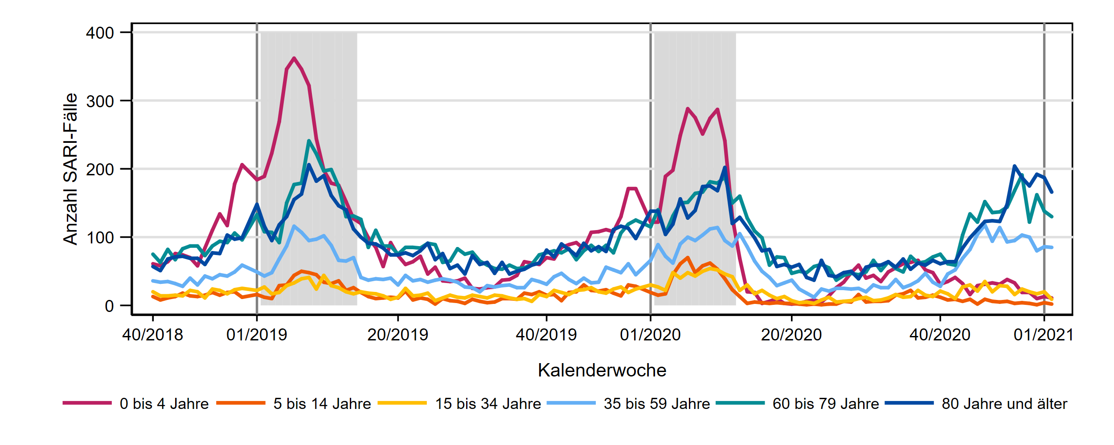
ICOSARI-KH-Surveillance – SARI-Fälle (J09 – J22) bis zur 2. KW 2021
Notes:
Insgesamt leichter Rückgang
Rückgang in alle Ags, nur AG 35-59 Jahre stabile Fallzahl
in Altersgruppen ab 35 Jahre weiterhin hoch
Insbes.in den Altersgruppen 35 bis 59 Jahre sowie 80 Jahre und älter Fallzahlen etwas höher als in den Vorjahren um diese Zeit
in den Altersgruppen unter 35 Jahre auf deutlich niedrigerem Niveau als üblich
in den beiden Altersgruppen unter 15 Jahre bereits seit der 40. KW 2020 deutlich unter den Fallzahlen der Vorjahre.

Slide 5
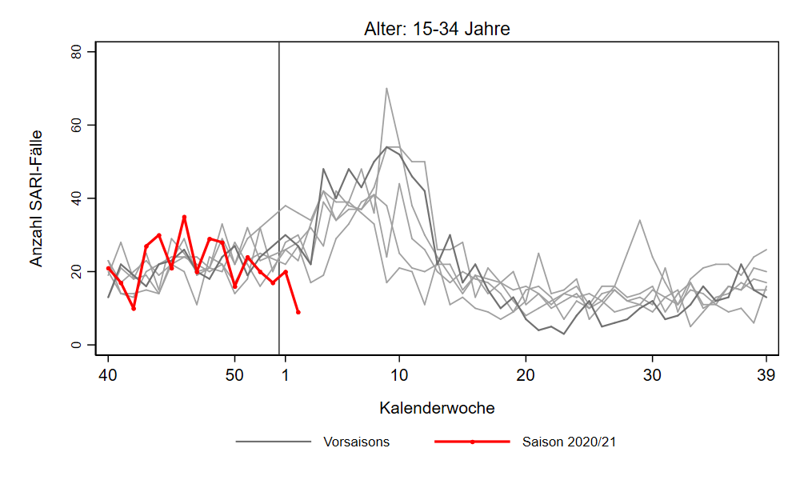
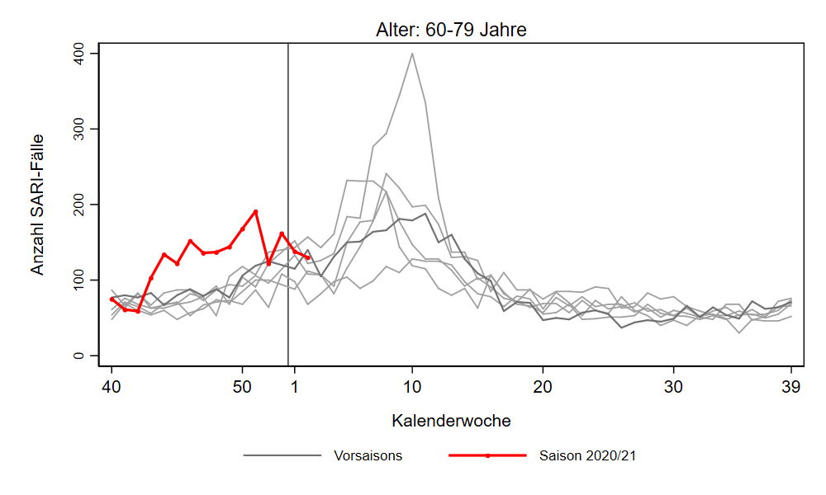
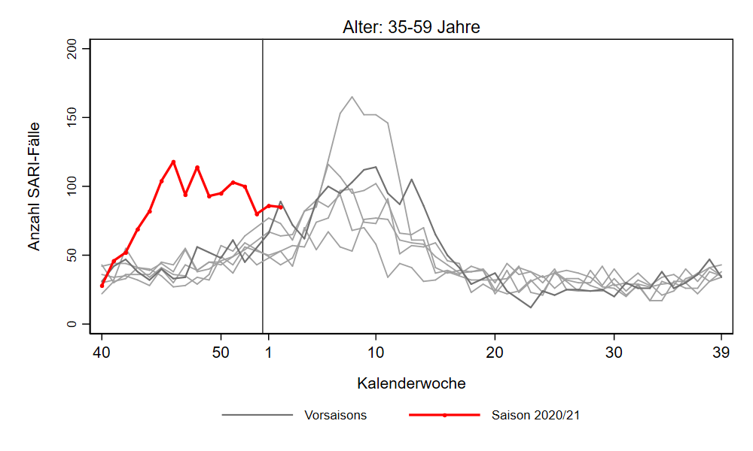
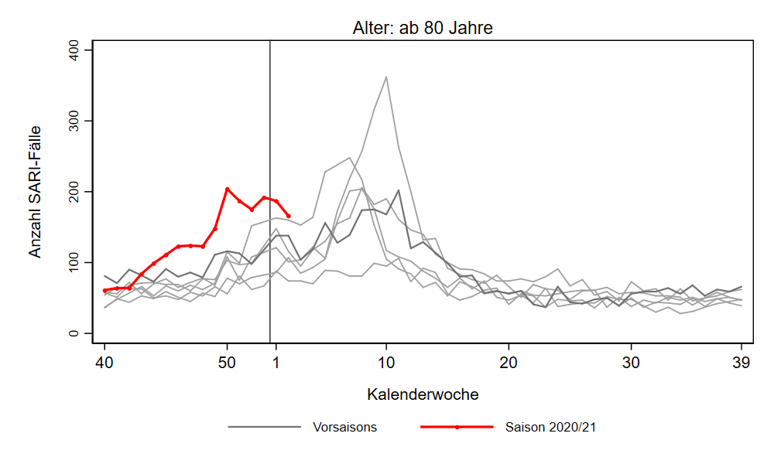
ICOSARI-KH-Surveillance – SARI-Fälle (J09 – J22) bis zur 2. KW 2021
Notes:
SARI-Fallzahlen insgesamt leicht gesunken, relativ niedriges Niveau im Vgl. zu Vorsaisons

Slide 6
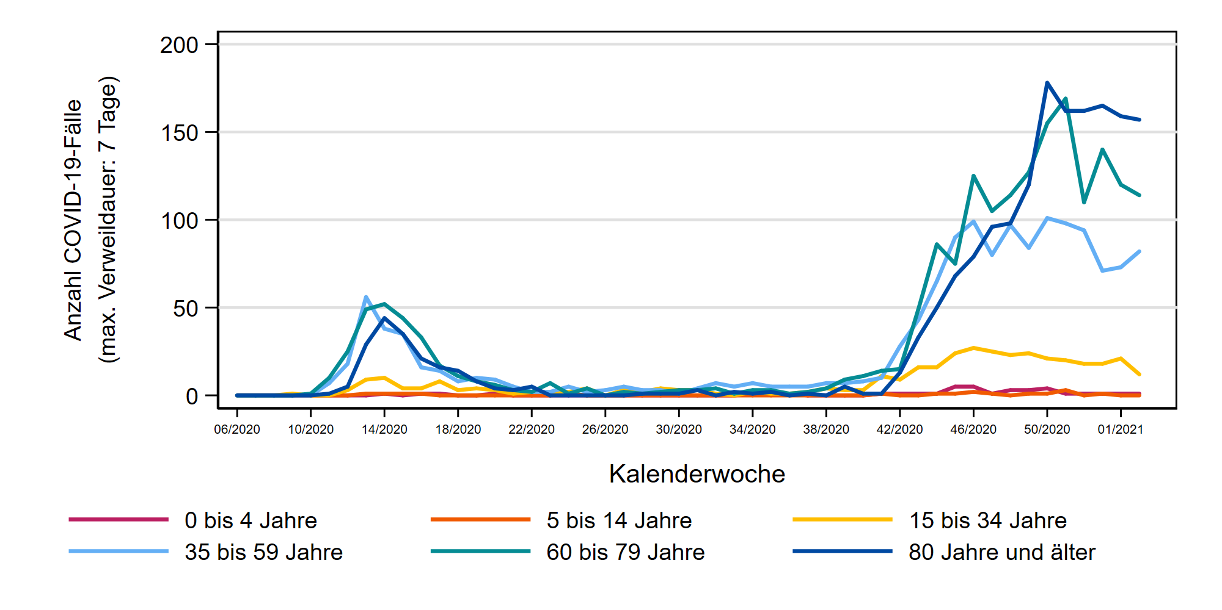
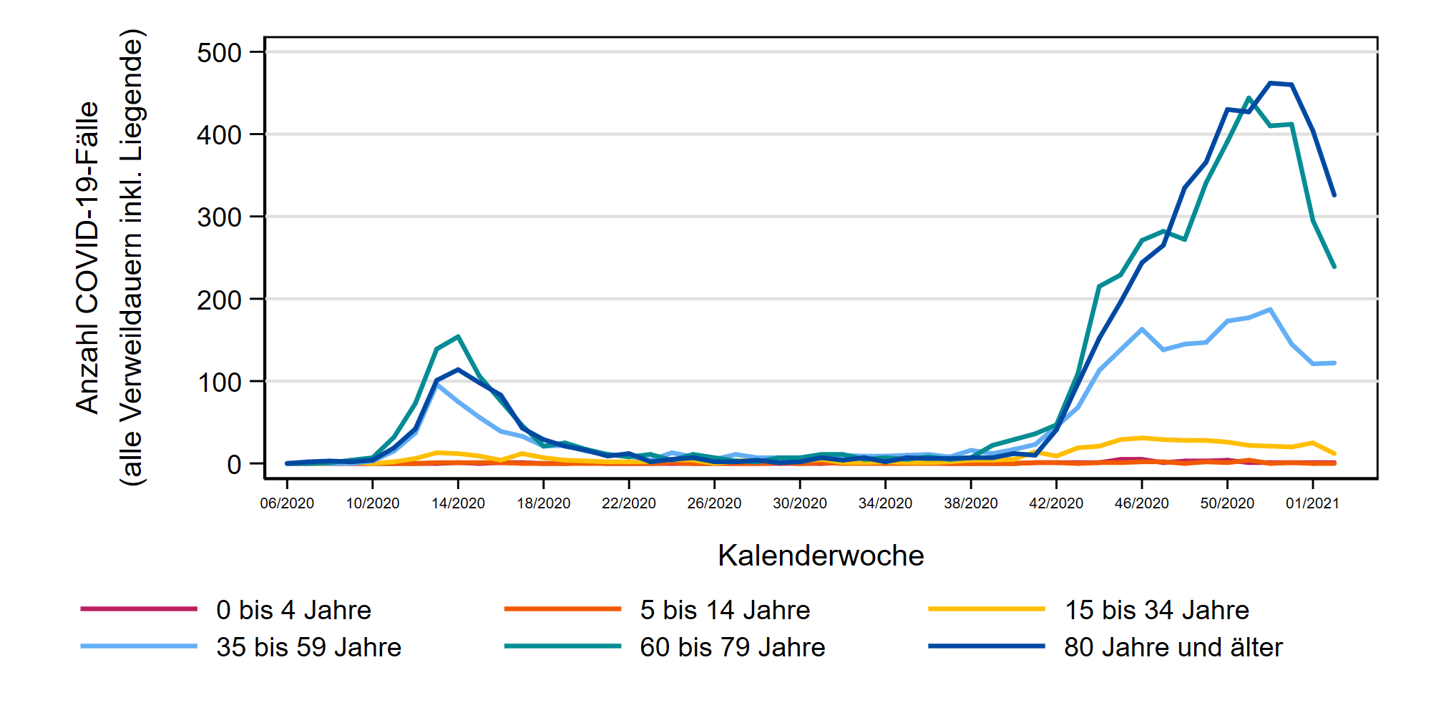
ICOSARI-KH-Surveillance – COVID-SARI-Fälle (J09 – J22) bis zur 2. KW 2021
Nur Fälle mit maximaler
Verweildauer von
7 Tagen
Alle Fälle, inklusive noch
liegender Patienten

